Slide 1
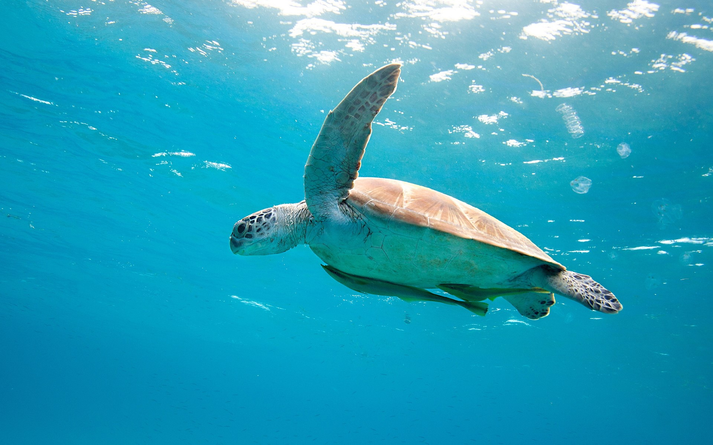


Loggerhead sea turtle (Caretta caretta) microbiome: insight into endozoic and epizoic communities
TurtleBIOME
Mikrobiom glavate želve (Caretta caretta): uvid u epizoičke i endozoičke zajednice
Doc.dr.sc. Sunčica Bosak
UIP-2017-05-5635
Predstavljanje novih projekata Hrvatske Zaklade za Znanost
„Uspostavni istraživački projekti” 2018
12. ožujka 2018.
Hrvatska akademija znanosti i umjetnosti, Zagreb

Slide 2


ZAHVALA
Notes:
Zakladi- što je odlučila financirati projekt
Čelnicama organizacije – dekanici prof. Aleksandri Čižmešiji, te na iznimnoj potpori pri pisanju i konstrukciji financijskog plana te radnog i prijavi samog projekta pročelnici Biološkog odsjeka prof .Ivančici Ternjej, te zamjenici pročelnice za znanost Renati Matoničkin i predstojnici Botaničkog Zavoda Sandri Radić
Sretna sam što sam drugi projekt s PMF-a koji je predstavljen ovdje, te još sretnija što su na mom odsjeku među 4 projekta kojima je odobreno financiranje- izniman uspjeh i ponos jer smo pri pisanju projakta zaista izvrsno i iznimno surađivale te je zasigurno za dobar rezultat zaslužna međusobna podrška u svim kriznim trenucima pripreme i pisanja projekta, što kao što većina u ovoj prostoriji zna nije bilo nimalo jednostavno..

Slide 3
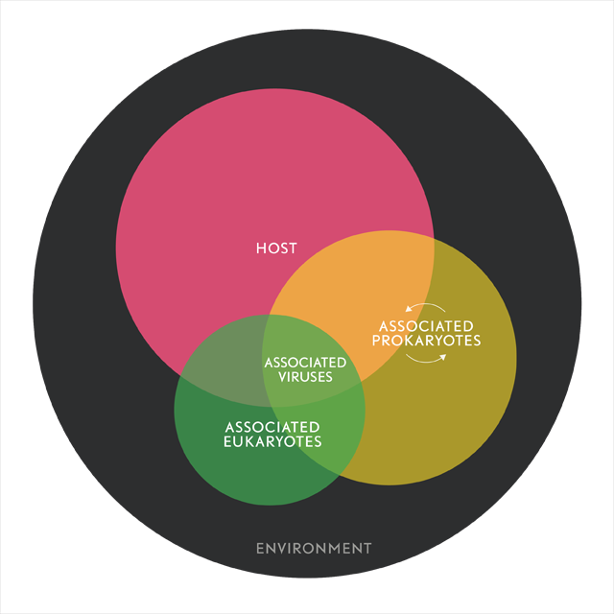
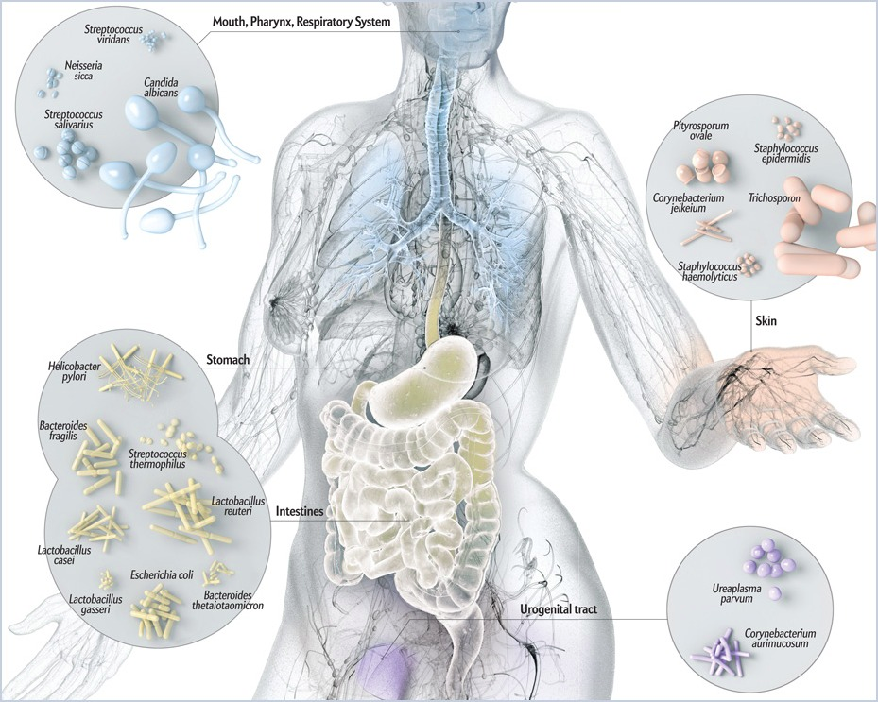
HOLOBIONT – domaćin (biljka/životinja) + zajednica mikroorganizama unutar ili na površini (virusi, bakterije, arheje, gljive, protisti)
Ljudski mikrobiom
https://www.metaorganism-research.com/
https://snowman.genome.tugraz.at/snowman/manual/SnoWMAn_Documentationch1.html
Notes:
Mikrobiom životinja i biljaka jedan od vitalnih sustava svakog organizma, kljuèan je za opstanak i dobrobit svojih domacina. Mikrobne zajednice omoguæuju tijelu domaæina simbiontske funkcije unjegovom probavnom traktu, potpomažu imunološki sustav i pružaju zaštitu od patogena. Evolucijafizioloških procesa trenutaèno se promatra kroz paradigmu holobionta, koji opisuje cjelokupan sustavbiljke/životinje zajedno s mikroorganizmima koji žive unutar ili na površini organizma.

Slide 4
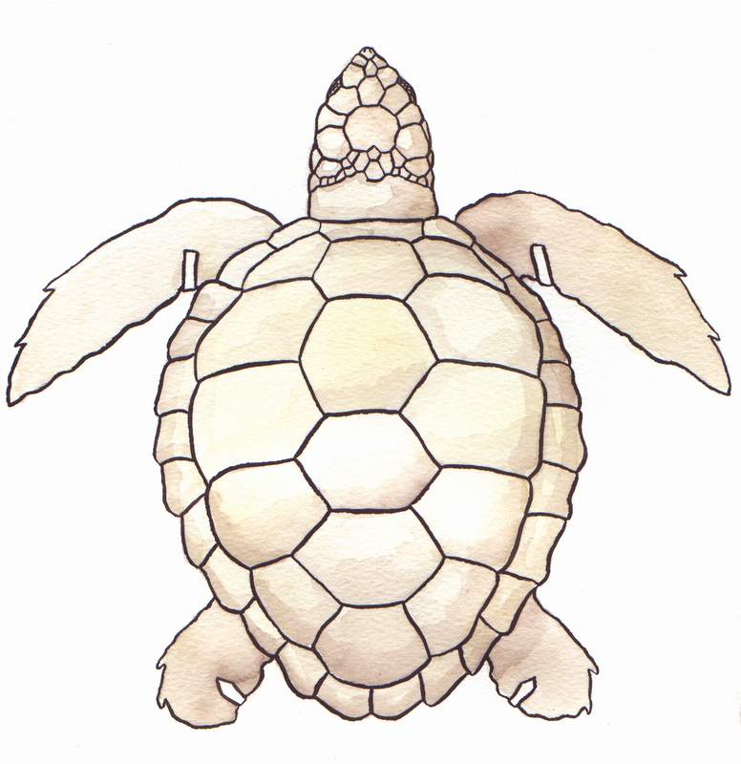
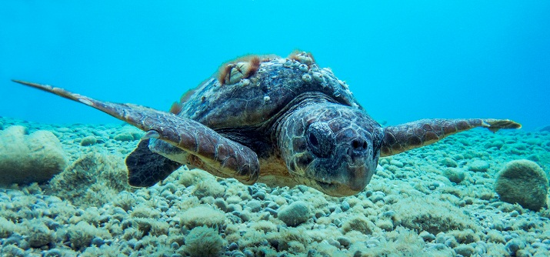
Morske kornjače su fascinantni, veliki, dugoživući i široko rasprostranjeni morski kralješnjaci, vrlo su osjetljive na ljudski utjecaj u morskim ekosustavima i jedne od najugroženijih organizama na svijetu
Površinski biofilm – epizoičke zajednice
Probavilo – endozoičke zajednice
KOŽA
OKLOP
Žanja Mara
Cilj TurtleBIOME projekta:
pružiti jasnu, cjelovitu i detaljnu sliku mikrobiološkog sastava površinskog biofilma i mikrobioma probavila morskih kornjača kroz istraživanje glavatih želvi iz Jadranskog mora
Notes:
Tijekom svog složenog i prilagodljivog životnog ciklusa kornjaèe migriraju i kreæu se kroz razlièite vrste staništa, mijenjaju svoju ishranu, ponašanje i trofièki položaj. Poznate su po svom
èvrstom oklopu, koji se sastoji od gornjeg oklopa karapaksa i donjeg plastrona koji im pružaju zaštitu u divljini, ali su istovremeno i odlièna površina za prièvršæivanje drugih organizama. Na karapaksu se
èesto nalaze kompleksne zajednice epibionata koje pružaju vrijedan uvid u ponašanje same kornjaèe kao domaæina (Frick i Pfaller 2013). Stoga su epibiontske zajednice morskih kornjaèa ušle u fokus
znanstvenih istraživanja tijekom zadnjih par godina. Makrobentoske životinje poput rakova, kolutiæavaca, mekušaca i fotosintetskih organizama poput makroalgi su poznati epibionti na
karapaksima morskih kornjaèa (Kistsos 2005). Nekima od ovih organizama potrebna je posebna podloga za prièvršæivanje i razvoj stoga su postale iskljuèivo epizoièke i u potpunosti ovisne o svojim
domaæinima. Jedan od potpuno ovisnih organizama je crvena alga Polysiphonia carretia utvrðena da živi iskljuèivo na živim glavatim želvama (Hollenberg 1971), pri èemu je njen opstanak neraskidivo
povezan s preživljavanjem domaæina. Detaljna istraživanja ovakvih trajnih i bliskih asocijacija mogu pokazati važne koevolucijske mehanizme izmeðu morskih kornjaèa te njihovih epi- i endobionata. S
druge strane, odreðene svojte koje dolaze na morskim životinjama mogu biti karakteristiène za odreðeno stanište ili mikrostanište (McClatchie i sur. 1990). Takvi organizmi mogu se prièvrstiti na dobro
razvijeni biofilm na površini morskih kornjaèa, ukoliko se kornjaèe hrane u blizini prirodnih supstrata ovih organizama. Stoga znanje o epibiontskim zajednicama može predstavljati koristan alat pri praæenju kretanja, rasprostranjenja i ekologije morskih kornjaèa, unutar prostornih i vremenskih raspodjela (razdvojeni lokaliteti ishrane, ishrana u razlièitim razvojnim stadijima), što je posebice bitno pri
odreðivanju mjera zaštite (Frick i Pfaller 2013).

Slide 5
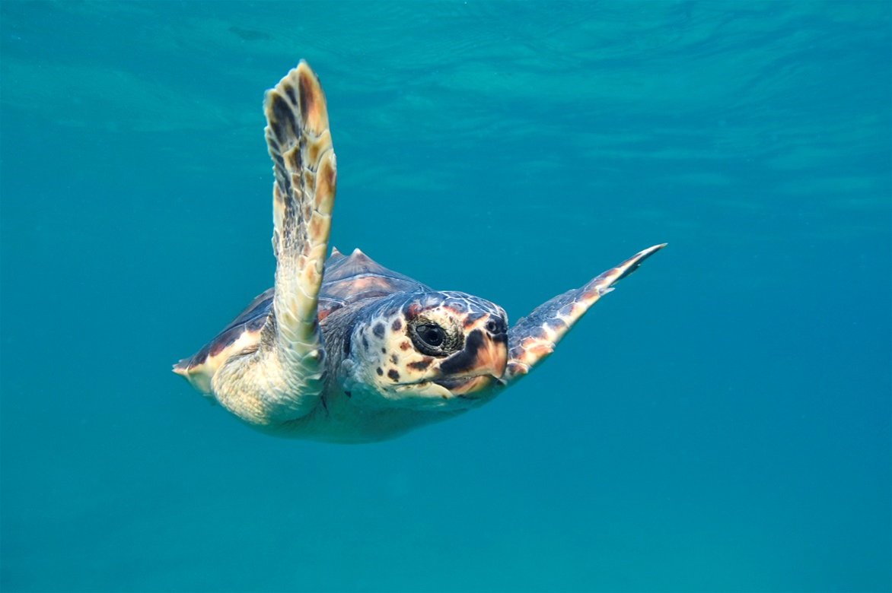
Zašto istraživanje mikrobioma baš glavate želve a ne neke druge vrste morskih kornjača?
Glavata želva (Carreta carreta) je najbrojnija vrsta kornjača u Sredozemnom moru – stabilna populacija
Jadransko more – važno područje za hranjenje i prezimljavanje sredozemne populacije
"ključne vrste" - pridonose lokalnoj bioraznolikosti, nalaze se na vrhu prehrambenog lanca i hrane se različitim vrstama plijena čime reguliraju resurse u ekosustavu
Zbog dugog životnog ciklusa, izraženih migratornih navika i krajnje oportunističkih strategija ishrane zdravlje glavatih želvi je i dalje ugroženo
plastični otpad
organokloridni zagađivači
infekcije makroparazitima
slučajni ulov u ribolovne alate
Notes:
Stoga vjerujemo da ova stabilna
mediteranska subpopulacija pruža jedinstvenu priliku za prouèavanje zdrave i brojne populacije, ali i
jedinki koje se oporavljaju u centrima za oporavak morskih kornjaèa.
Zbog dugog životnog ciklusa, izraženih migratornih navika i krajnje oportunistièkih strategija
ishrane zdravlje glavatih želvi je ugroženo s velikim kolièinama plastiènog otpada kojeg sluèajno
konzumiraju (Lazar i Graèan 2011), organokloridnim zagaðivaèima koje nakupljaju u organizmu (Lazar i
sur. 2011a), infekcijama probavnih makroparazita (Graèan i sur. 2012), te najviše zbog sluèajnog ulova u
ribolovne alate (Wallace i sur. 2011).
Adriatic Sea is one of the largest shallow continental shelfs in the Mediterranean
important neritic foraging ground and overwintering habitat for Mediterranean loggerheads
the largest nesting population in Mediterranean (Greece) depends on Adriatic management unit
bycatch is the main conservation issue in the Adriatic

Slide 6
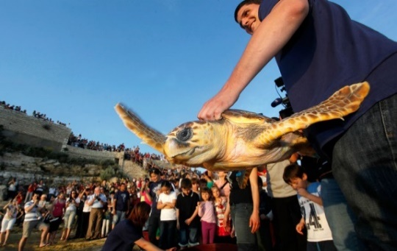
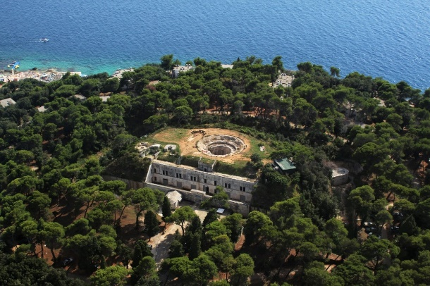


Centar za oporavak morskih kornjača, Pula
Sudjelovanje u EU projektima:
Lifelong learning Leonardo da Vinci partnership project “Marine Turtle Vet Improvement (Turtle Vet)” (2011 – 2013)
IPA Europski projekt NETCET (Network for the Conservation of Cetaceans and Sea Turtles in the Adriatic) (2012 - 2016)
Osnovan službeno 2006. godine
Tretiranje i svakodnevna njega morskih kornjača s ciljem njihovog povratka nazad u prirodu
Podizanje javne svijesti o potrebi zaštite morskih kornjača
Notes:
Osnovan 2006., započinje s radom od 2000.
Prvi takav centar na istočnoj obali Jadrana
Emergency Centers:
• Blue World Institute, Veli Lošinj
• Biological Department, Dubrovnik
• Aquarium Piran (Slovenia)
National stranding network for marine turtles, marine mammals and chondichthyans
2011

Slide 7
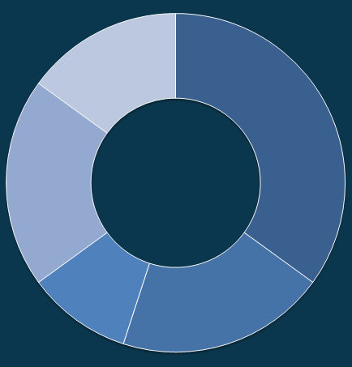
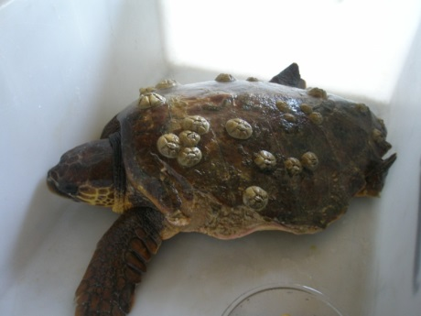
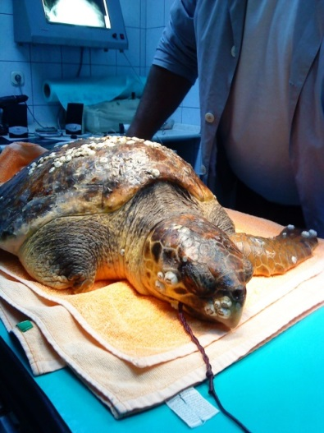
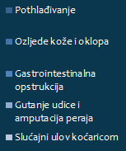
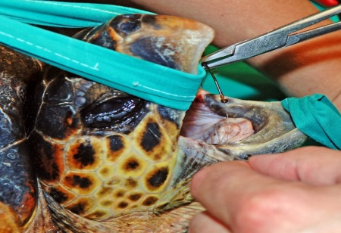
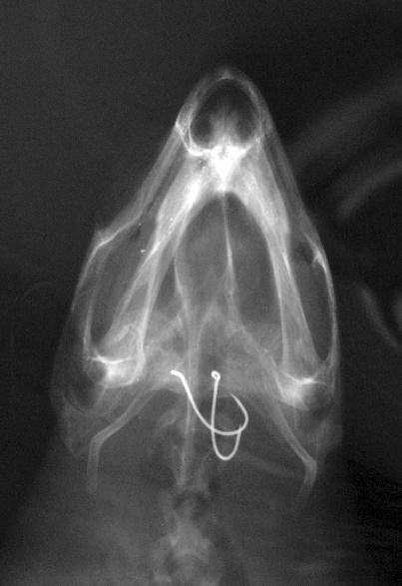
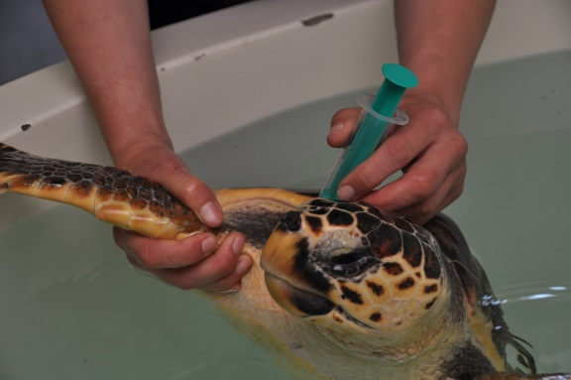
Zašto dolaze morske kornjače u Centar za oporavak?
Pothlađivanje
Ozljede kože i oklopa
Gastrointestinalna opstrukcija
Gutanje udice i amputacija peraja
Slučajni ulov koćaricom

Slide 8
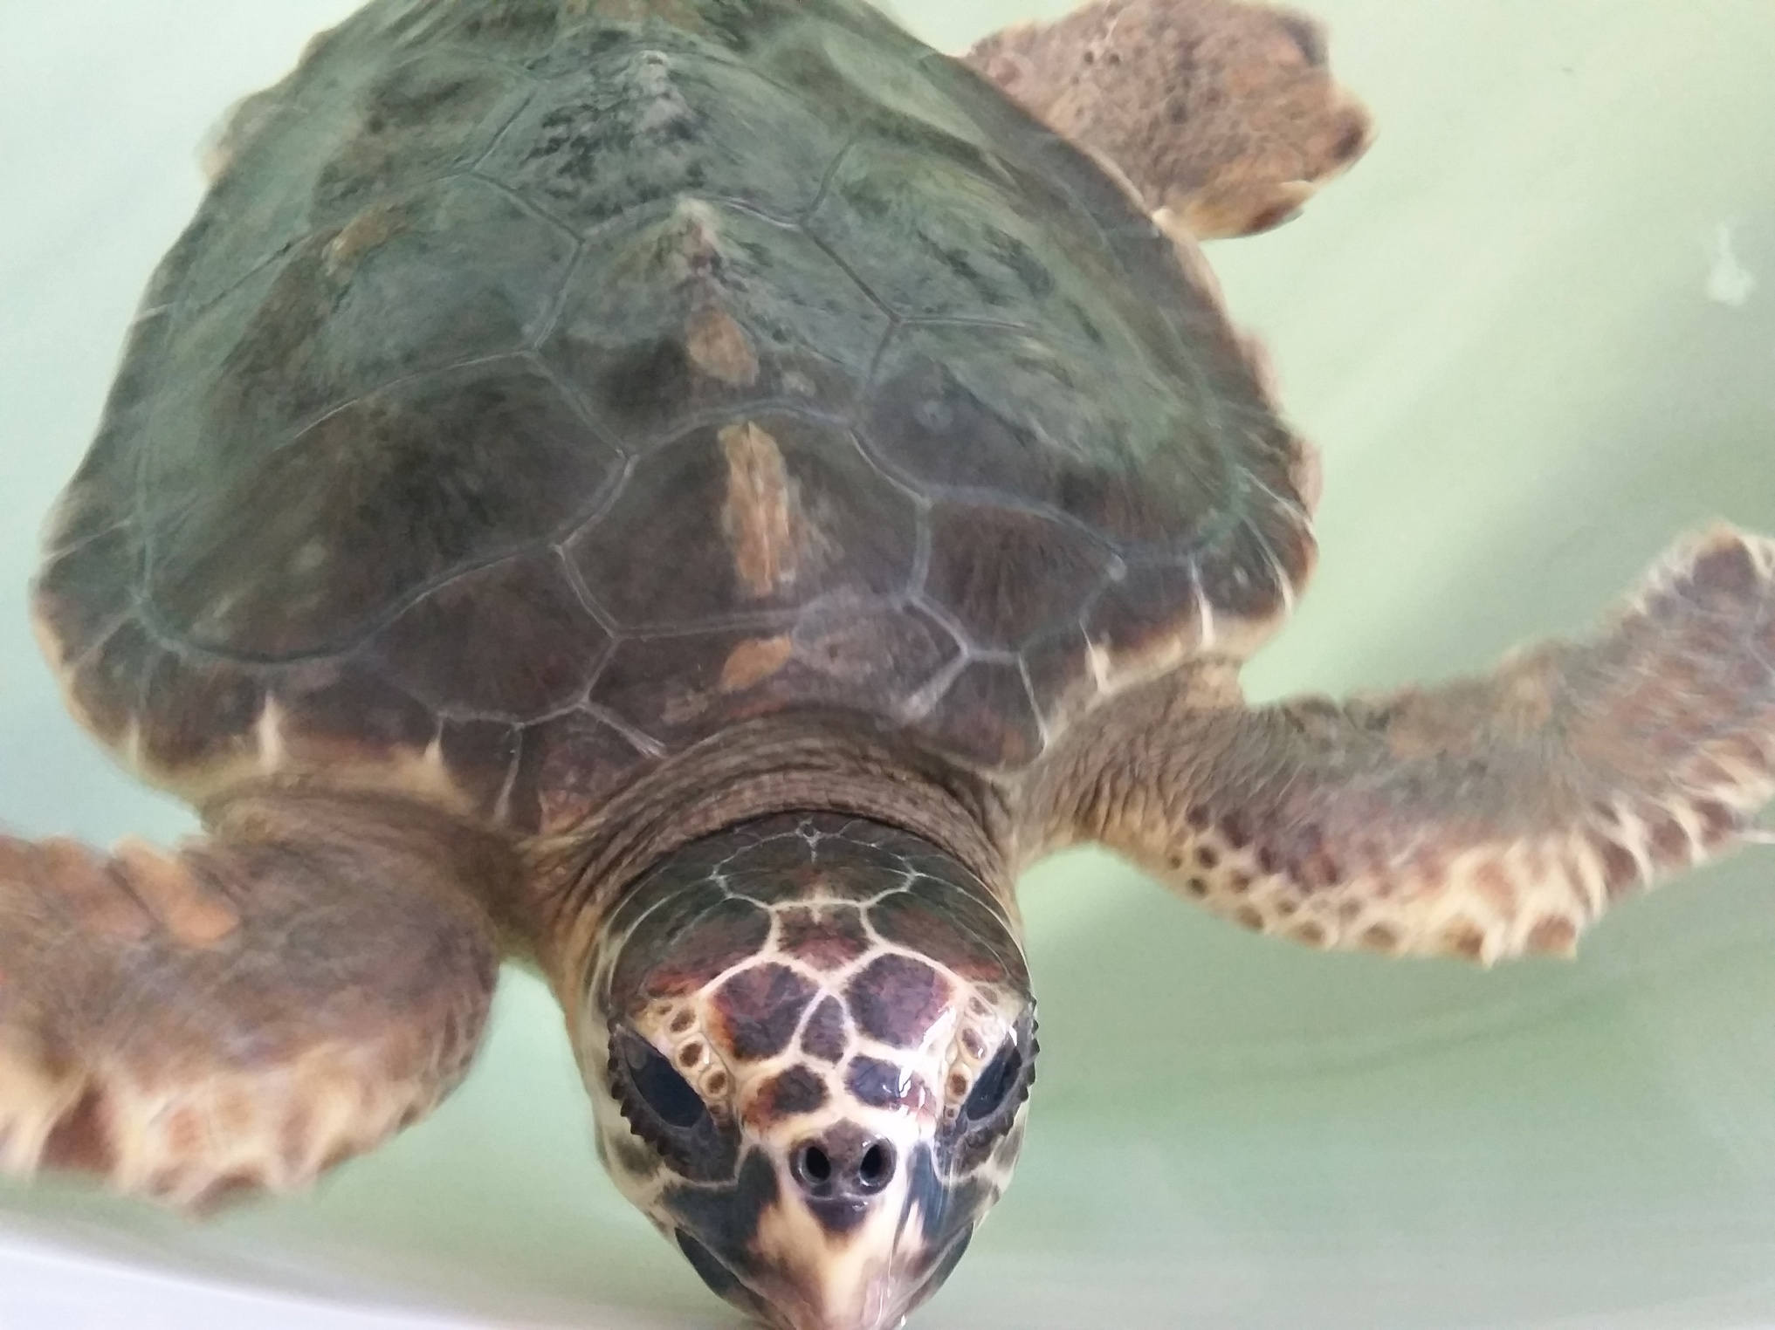
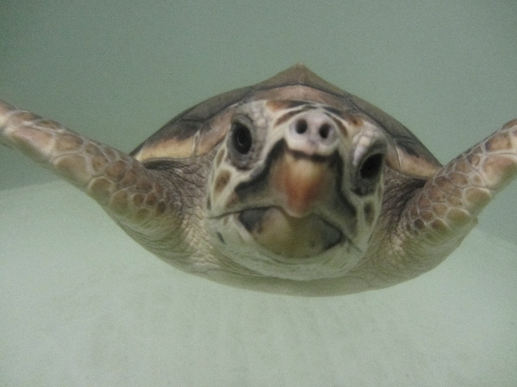
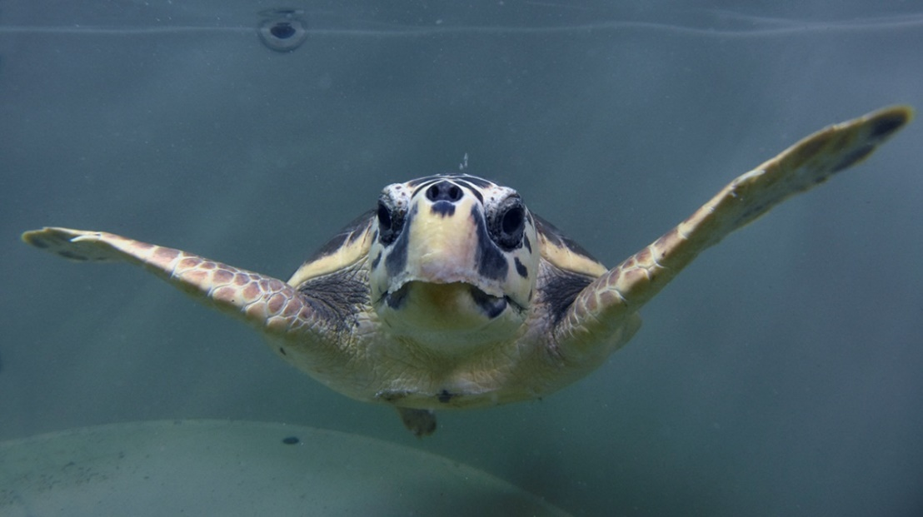
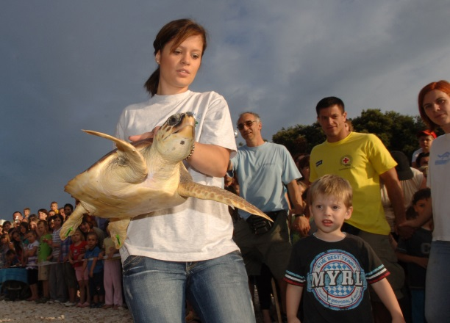

U Centru se oporavi 10 do 15 kornjača svake godine
2016. 10 kornjača: Ivan, Amazonka, Živko, Sandra, Žanja Mara, Bolko, Grande, Lunga, Shiggi-Lola, Palma
Trenutačno u Centru boravi 5 kornjača
Amazonka
Ivan
Bolko
Aktivnosti puštanja kornjača – 2 puštanja (lipanj i listopad)
Notes:
2017 in Novigrad sea where 5 live and 8 dead turtles were found. This is a shallow foraging area for turtles, but sudden cooling (mostly wind related) is very dangerous as turtles can not maintain constant body temperature. So cooled down they become sick, and ultimately die.
Currently five turtles are in our Marine turtle rescue centre and the last arrived, Rafaell, is a turtle with an amputated front fin. We hope that in June we will release all of them back to their natural habitat.

Slide 9
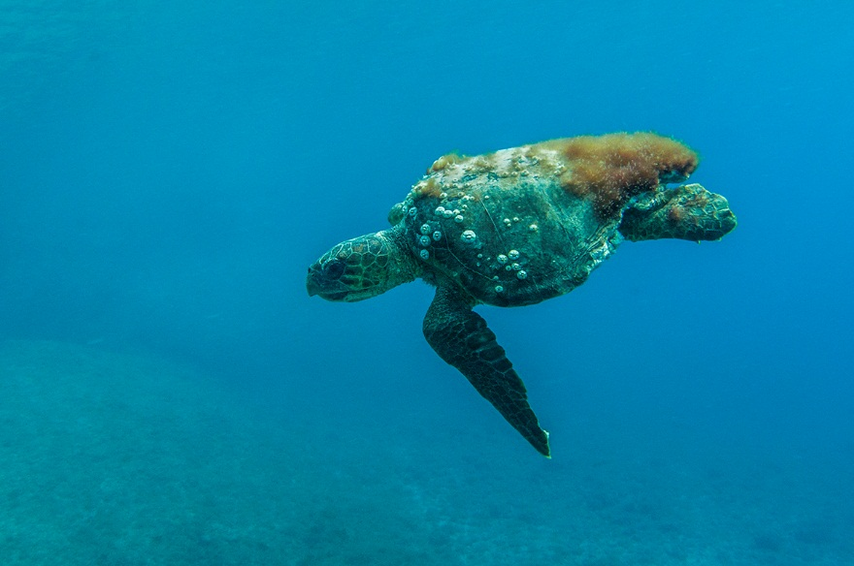
Epizoičke zajednice organizama na oklopu – preliminarna istraživanja na jadranskim glavatim želvama
Mikrobionti -
površinski biofilm sastavljen od bakterija i mikroalgi (dijatomeja)
Makrobionti (rakovi vitičari, makroalge..)
Žanja Mara
Skenirajući elektronski mikroskop – fotografije u suradnji s doc. dr.sc. Ivnom Kavre Piltaver (Centar za mikro- i nanoznanosti i tehnologije, Sveučilište u Rijeci)

Slide 10
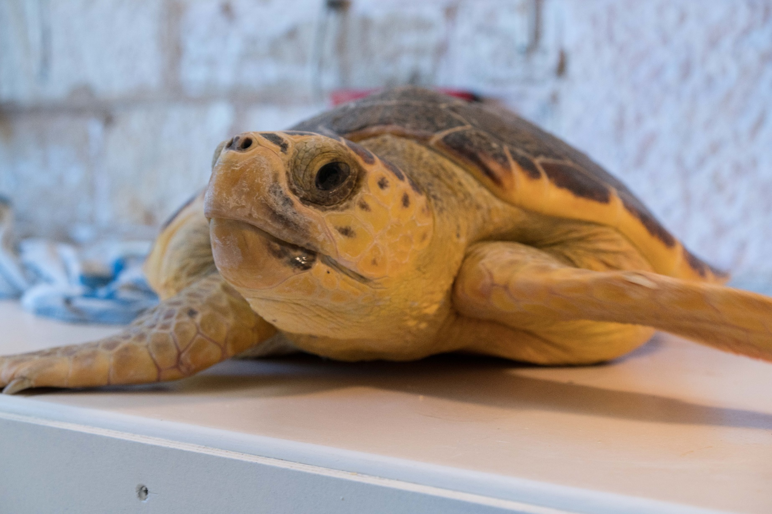
I, što će točno HRZZ financirati sljedećih 5 godina?

Slide 11
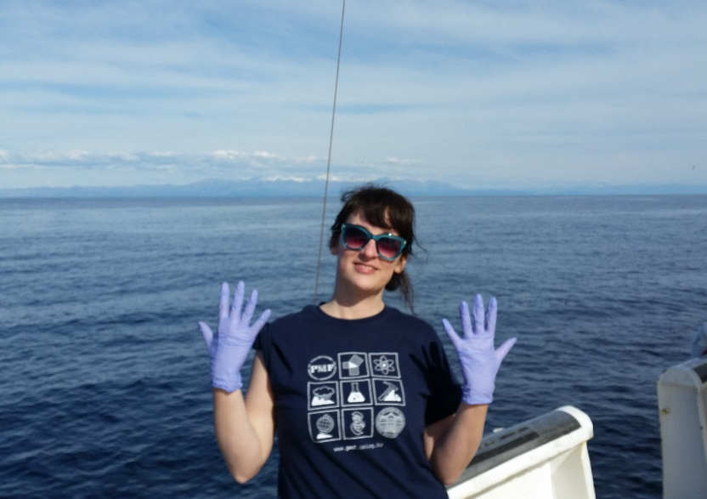
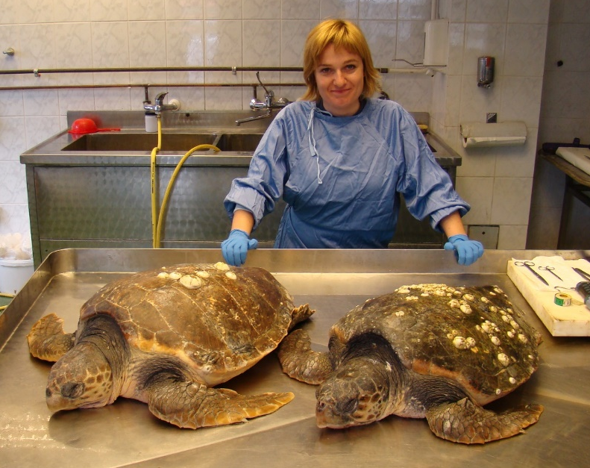
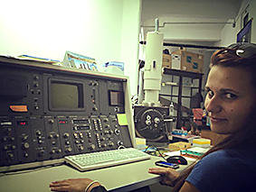

Članovi istraživačke grupe:
Doktorand
Doc.dr.sc. Sunčica Bosak (voditeljica)
Područje istraživanja: taksonomija morskih mikroorganizama posebice dijatomeja, mikrobna ekologija
Doc.dr.sc. Romana Gračan
Područje istraživanja: biologija i ekologija morskih kornjača
Maja Mucko (mag. oecol. et prot. nat.) u 1 godini projekta, stručnost u tehnikama kultiviranja dijatomeja, molekularnim laboratorijskim analizama i kompetencijama u bioinformatičkim analizama

Slide 12
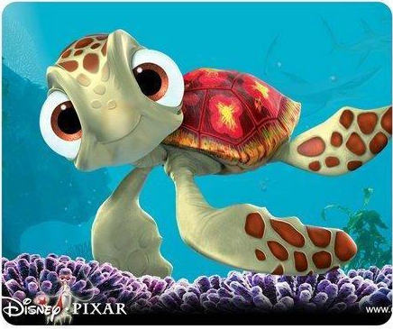
2018
ožu
svi
srp
ruj
stu
2019
ožu
2019
Today
15/9/2018
1/3/2019
Podaci sklopljeni iz preliminarnih molekularnih analiza mikrobioma , evaluacija ciljnih epizojskih svojti dijatomeja
Izvještaj HRZZ
9/7/2018
MME istraživačka grupa uspostavljena i usvojen inicijalni plan istraživanja za 1 godinu
1.1 Inicijalna priprema – uspostava i opremanje laboratorija
3/1/2018
6/1/2018
1.2. Inicijalna priprema I - Diseminacija
3/2/2018
6/1/2018
1.3. Inicijalna priprema II Uspostaviti istraživačku grupu
6/2/2018
9/1/2018
93 days
2 Uzorkovati kornjače – istraživanje 1 i uspostaviti protokole za uzorkovanje
6/2/2018
9/1/2018
92 days
3 Uzorkovati kornjače – istraživanje 2 i izvršiti pridružene analize
9/2/2018
12/1/2018
92 days
4 Analizirati DNA sekvence i izvesti inicijalne bioinformatičke analize
9/2/2018
12/1/2018
92 days
5 Uzorkovati kornjače – istraživanje 3 i izvršiti pridružene analize
12/2/2018
3/1/2019
TurtleBIOME 1 godina
– ciljevi & kontrolne točke
6 Dobiti rezultate analize dijatomeja pojedinačnih stanica i kultura
91 days
12/2/2018
3/1/2019
91 days
12/2/2018
7 Diseminacija
3/1/2019
90 days
90 days
90 days

Slide 13
TurtleBIOME Q2 aktivnosti
M 1.8. MME istraživačka grupa uspostavljena i usvojen inicijalni plan istraživanja za 1 godinu
7/15/2018
lip
srp
kol
ruj
2018
2018
2/6/2018
A 1.6. Zapošljavanje doktoranda
15/7/2018
Today
1/7/2018
A 1.7. Inicijalni trening doktoranda
1/9/2018
44 days
A 1.8. Uspostavljanje istraživačke grupe za Morsku Mikrobnu Ekologiju
63 days
1/7/2018
15/7/2018
15 days
A 2.1. Sakupljanje uzoraka u Centru za morske kornjače Pula
2/7/2018
16/7/2018
14 days
A 2.2. Laboratorijska priprema uzoraka za LM i SEM
17/7/2018
1/8/2018
16 days
A 2.3. Izolacije kultura dijatomeja – uspostavljanje laboratorijskog protokola
17/7/2018
15/8/2018
30 days
A 2.4. Uspostavljanje protokola za izolaciju dijatomeja za PCR amplifikaciju iz jedne stanice
17/7/2018
15/8/2018
30 days
A 2.5. Morfološke analize svjetlosnim mikroskopom (epizojski uzorci i laboratorijske kulture)
17/7/2018
1/9/2018
47 days
17/7/2018
A 2.6. Molekularne analize – DNA ekstrakcija mikrobne DNA
1/9/2018
A 2.7. Molekularne analize – DNA ekstrakcija iz dijatomejskih kultura
47 days
30/7/2018
1/9/2018
34 days
A 2.8. Analiza uzoraka biofilma kornjača elektronskim mikroskopom
23/7/2018
1/9/2018
41 days
1/7/2018
A 2.9. Trening u taksonomiji dijatomeja
1/9/2018
A 7.2. Sudjelovanje na međunarodnoj konferenciji – International Diatom Symposium, Berlin Njemačka
63 days
25/6/2018
30/6/2018
6 days

Slide 14
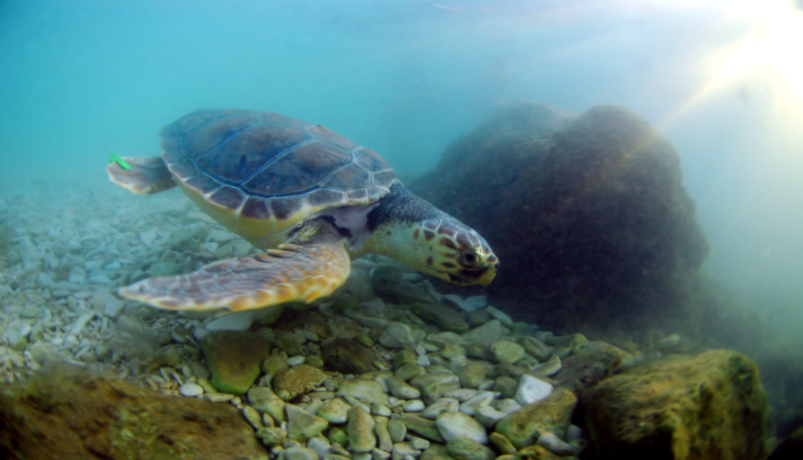
Hipoteze TurtleBIOME projekta
H1: Glavate želve u Jadranskom moru imaju jedinstvene epizoičke i endozoičke zajednice, koje se razlikuju od zajednica u/na atlantskim i pacifičkim glavatim želvama, što je najvećim dijelom posljedica zemljopisne izolacije Mediterana;
H2: Dugotrajno držanje glavatih želvi u kontroliranim uvjetima u centrima za oporavak ili akvarijima utječe na epizoičke i endozoičke zajednice, što dovodi do razlika u sastavu zajednica između zdravih i bolesnih jedinki te može poslužiti kao indikator zdravlja i biološkog fitnesa morskih kornjača.
TurtleBIOME projekt
pripada u prioritetno područje istraživanja morskih kornjača, na nacionalnoj i međunarodnoj razini, budući da će osigurati krajnje potrebne znanstvene informacije o zdravstvenom statusu kornjača, primjerenim uvjetima za držanje životinja u zatočeništvu i nove podatke o ekologiji glavate želve u Jadranu, čime se upotpunjuju potrebni uvjeti za planiranje nacionalne strategije za zaštitu ove vrste.
Notes:
Buduæi da se životinje koje æemo analizirati u Centru nalaze u kontroliranim i mjerljivim uvjetima, to æe nam omoguæiti standardizaciju naših metoda i istraživaèkih tehnika. Nadalje, ako se neke životinje uspiju uzorkovati direktno na terenu, to æe nam dati priliku da usporedimo uzorke mikrobioma želvi iz prirodnog okoliša i onih u zatoèeništvu / kontroliranim uvjetima. Morske kornjaèe u umjetnom okolišu se moraju prilagoditi promjenama u ishrani, staništu i kvaliteti vode, što su sve predloženi mehanizmi koji izazivaju moguæe promjene u mikrobiomu domaæina.
Predloženi povoljni ishodi projekta su: prikupljanje informacija kljuènih za primjerenu ishranu i držanje kornjaèa koje se nalaze centrima za oporavak, koje æe se prikupiti kroz serijsko vremensko
uzorkovanje istih jedinki u centru. Naša hipoteza je da æe uzorci prikupljeni od životinja iz prirodnih uvjeta biti drukèiji od životinja koje su tek došle u centar na oporavak i od onih koje su duže vremena u kontroliranim umjetnim uvjetima.
Ova pilot studija æe stoga pružiti temelje za dugoroèna proširena istraživanja o utjecaju okoliša na mikrobiom morskih kornjaèa te nadalje, o utjecaju sastava mikrobioma na opstanak populacije ali i
vrste. Osim toga, predloženi projekt se u potpunosti uklapa u prioritetno podruèje istraživanja morskih kornjaèa, na nacionalnoj i meðunarodnoj razini, buduæi da æe osigurati krajnje potrebne znanstvene informacije o zdravstvenom statusu kornjaèa, primjerenim uvjetima za držanje životinja u zatoèeništvu i nove podatke o ekologiji i sastavu ishrane glavate želve u Jadranu, èime se upotpunjuju potrebni uvjeti za planiranje nacionalne strategije za zaštitu ove vrste.

Slide 15
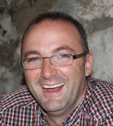
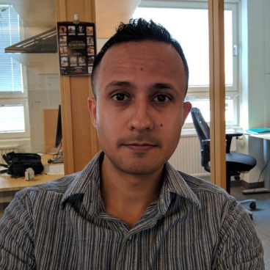
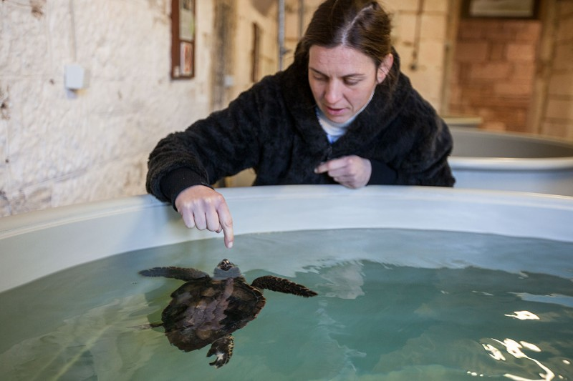
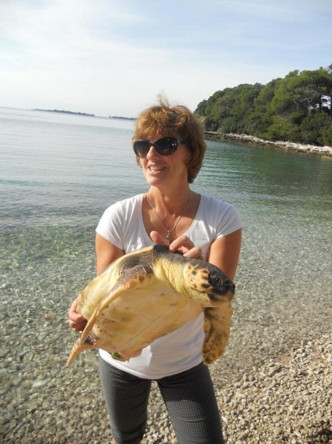

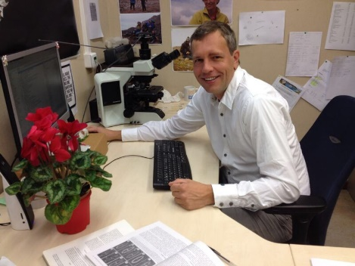
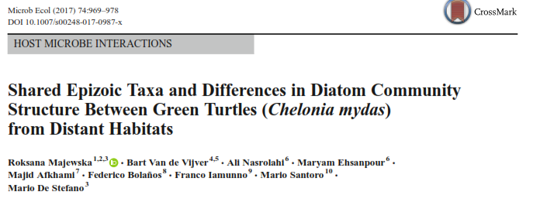
Suradnici na projektu:
dr.sc. Sandi Orlić, IRB, Zagreb; Morska bakterijska raznolikost i mikrobna ekologija
dr.sc. Swaraj Basu, Sveučilište u Göteborgu; Bioinformatika
dipl.ing.biol. Karin Gobić Medica
dr.sc. Milena Mičić
dr. sc. Roksana Majewska, Sveučilište u Potchefstroomu, Južna Afrika
prof. dr. sc. Bart Van de Vijver, Botanički vrt, Meise, Belgija

Slide 16

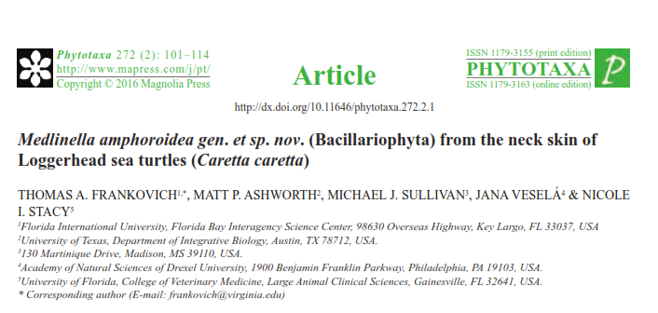
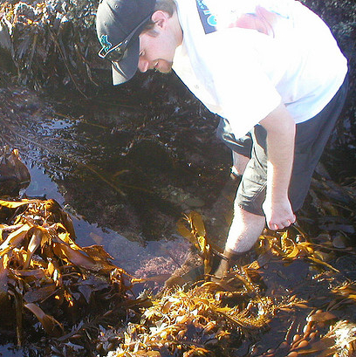
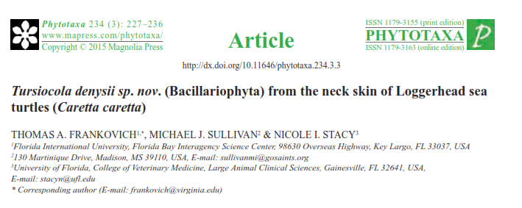
Novi suradnici
Dr. Thomas A. Frankovich
Florida International University, USA
Matt P. Ashworth
University of Texas at Austin, USA

Slide 17
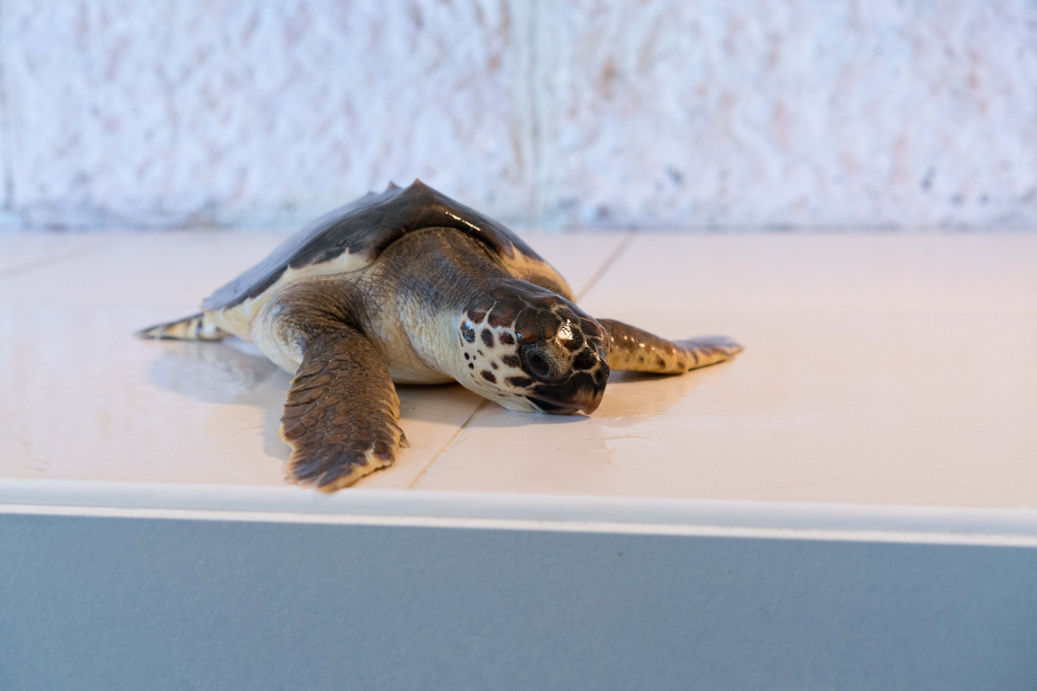
Hvala na pažnji
Pitanja - kontakt: suncica.bosak@biol.pmf.hr

